Slide 1



Sitio Web para la Gestión de Servicios y Cotizaciones de "Ejecutores en Limpieza Industrial ELISA"
“AgiLisa”
Lia Zoe Perez Villaseñor
CENTRO DE ENSEÑANZA TÉCNICA INDUSTRIAL
Asesor Metodológico: Rodríguez De la Torre Celia

Slide 2
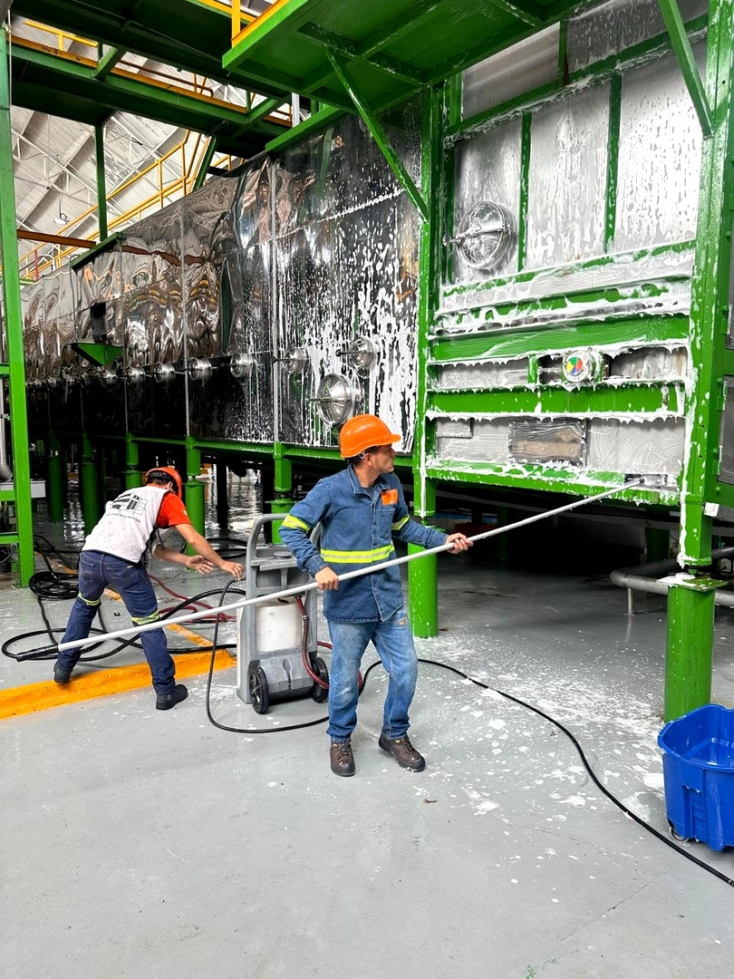
EMPRESA Y PROBLEMATICA:
EJECUTORES EN LIMPIEZA INDUSTRIAL ELISA
¿QUIÉNES SON?
Es una empresa de servicios B2B (Business-to-Business) en la ZMG.
Especialistas en limpieza industrial, de oficinas, post-obra y en alturas.
PROBLEMAS CENTRALES
  Gestión 100% Manual: Cotizaciones y clientes se manejan por correo, Excel o libretas.
  Proceso Lento: El tiempo de respuesta a un cliente potencial es muy alto, perdiendo oportunidades.
  Sin Datos: No existe un registro central (CRM) de clientes o historial de cotizaciones.
  Alcance Limitado: La captación de clientes depende solo de referencias personales.

Slide 3

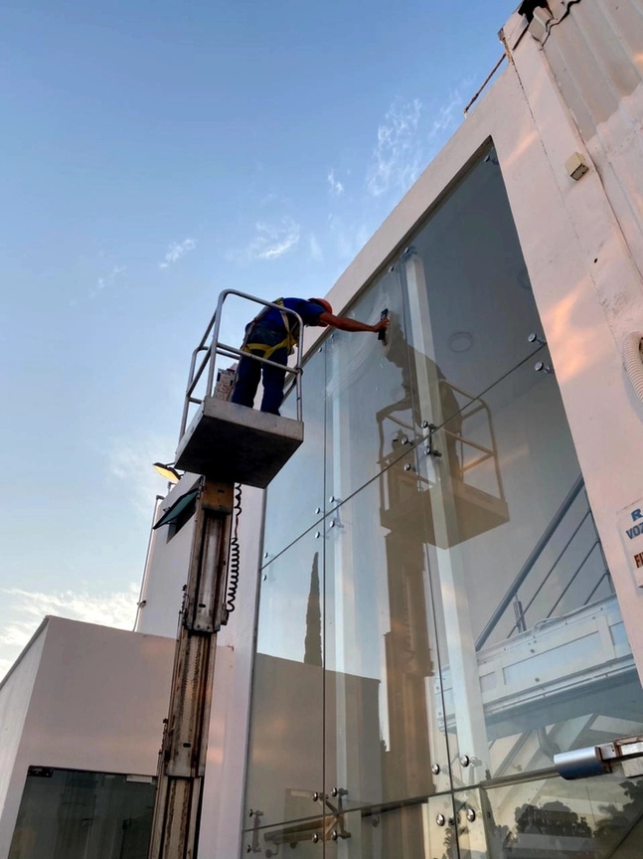




Justificación
¿POR QUÉ ESTE PROYECTO?
Eficiencia: Automatizar el proceso de cotización para reducir el tiempo de respuesta de días a minutos.
Profesionalizmo: Proyectar una imagen digital confiable y moderna, vital para competir por contratos industriales.
Centralización: Crear la primera base de datos (CRM) de clientes y prospectos de la empresa.
Crecimiento: Abrir un nuevo canal de captación de clientes (B2B) que no dependa de referencias.

Slide 4

OBJETIVO GENERAL
Desarrollar e implementar un sitio web funcional para "Ejecutores en Limpieza Industrial ELISA", que digitalice la solicitud de cotizaciones y centralice su consulta en un panel de administración para mejorar la gestión comercial.

Slide 5
OBJETIVOS ESPECIFICOS
  Diseñar e implementar un catálogo digital que exhiba los servicios de limpieza de manera clara y profesional.
  Desarrollar un módulo interactivo de solicitud de cotizaciones que guarde la información del formulario oficial directamente en la base de datos.
  Construir un panel de administración privado y seguro, con un sistema de autenticación para los roles de Gerente y Supervisor.
OBJETIVO GENERAL
Desarrollar un sitio web funcional que digitalice la solicitud de cotizaciones y centralice su consulta en un panel de administración.

Slide 6
OBJETIVOS ESPECIFICOS
  Desarrollar, dentro del panel, un módulo de consulta de cotizaciones, donde los administradores puedan ver un listado de todas las solicitudes recibidas, marcarlas como "Contactado" o "Archivado" y ver los detalles del cliente.
  Integrar un asistente virtual (chatbot) básico para dar la bienvenida, responder preguntas frecuentes y dirigir a los usuarios al formulario de cotización.
  Asegurar que el sitio web cuente con un diseño responsivo para su correcta visualización en dispositivos móviles y computadoras.
OBJETIVO GENERAL
Desarrollar un sitio web funcional que digitalice la solicitud de cotizaciones y centralice su consulta en un panel de administración.

Slide 7

Propuesta de Solución
01
EL PORTAL DEL CLIENTE (PÚBLICO):
  Un sitio web corporativo, responsivo y profesional.
  Un catálogo que detalla los servicios de limpieza.
  Un formulario de cotización interactivo que reemplaza al correo electrónico y valida los datos al instante.

Slide 8
Propuesta de Solución
02
EL PANEL DE ADMINISTRACIÓN (PRIVADO):
  Un sistema con acceso seguro (login) para Gerentes y Supervisores.
  Un "Micro-CRM" donde se listan todas las cotizaciones recibidas desde el sitio web.
  Permite a la administración ver los detalles de cada solicitud y cambiar su estado (ej. "Recibida", "Contactado").

Slide 9
Metodología Aplicada
Marco de Trabajo: SCRUM Ágil
Adaptado a un proyecto individual.
Enfoque Estratégico: Producto Mínimo Viable (MVP).
Se priorizó la entrega de valor central: resolver el problema de la cotización manual.

Slide 10
Metodología Aplicada
Gestión por Sprints:
El proyecto se dividió en 5 sprints (fases de trabajo) para un desarrollo ordenado:
1.Planificación y Diseño (UI/UX)
2.Desarrollo Frontend Público (Catálogo, ChatBot).
3.Desarrollo Backend (BD MySQL, API en PHP)
4.Desarrollo Panel de Administración
5.Pruebas y Despliegue
Herramientas de Gestión:
Trello/Notion, Lucidchart, Figma, GitHub.

Slide 11
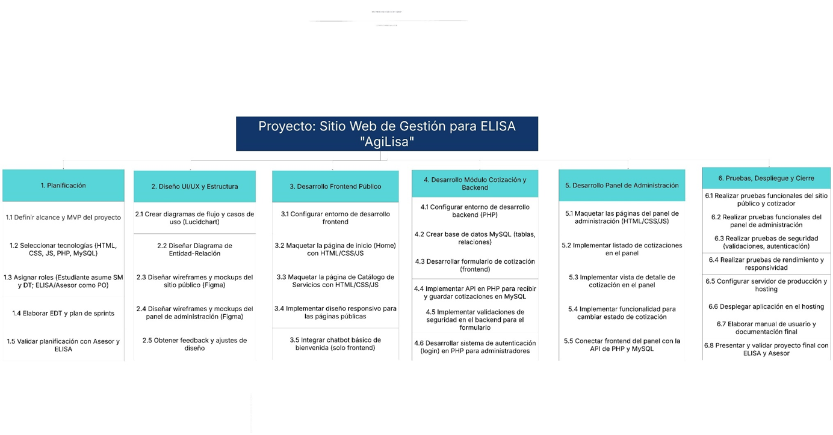
DIAGRAMA EDT

Slide 12





Tecnologías Aplicadas
Frontend
BackEnd
Base de datos
HTML5
MySql
PHP
CSS3
JavaScript

Slide 13



Tecnologías Aplicadas
Herramientas de diseño y gestion.
Figma
(Diseño de Interfaz y) Prototipo
LucidChart
(Diagramas de Flujo y Base de Datos)
GitHub
(Control de Versiones)

Slide 14
Cronograma:

Slide 15
REFERENCIAS
Asociación de Internet MX (AIMX). (2024). Estudio sobre el Estado de la Digitalización B2B en México 2023-2024. https://www.asociaciondeinternet.mx
Duckett, J. (2020). HTML and CSS: Design and Build Websites. John Wiley & Sons.
Forbes México. (2023). El reto de las SMEs: Más allá de la digitalización, la automatización de procesos. https://www.forbes.com.mx
Gartner. (2023). Top Strategic Technology Trends for B2B Service Providers. https://www.gartner.com
Krug, S. (2014). Don't Make Me Think, Revisited: A Common Sense Approach to Web Usability. New Riders.
Lucid Software Inc. (2025). Lucidchart: Diagramación inteligente y colaboración visual. https://www.lucidchart.com
Nielsen Norman Group (NN/g). (2023). B2B Website UX: Designing for Efficiency and Trust. https://www.nngroup.com
Nixon, R. (2021). Learning PHP, MySQL & JavaScript: With jQuery, CSS & HTML5. O'Reilly Media.
Oracle Corporation. (2025). MySQL Documentation: Referencia del Desarrollador. https://dev.mysql.com/doc/
jjjjjjjjjjjjjjjj

Slide 16
REFERENCIAS
Pressman, R. S., & Maxim, B. R. (2021). Ingeniería de Software: Un Enfoque Práctico (9ª ed.). McGraw-Hill Education.
Ries, E. (2011). The Lean Startup: How Today's Entrepreneurs Use Continuous Innovation to Create Radically Successful Businesses. Crown Business.
Schwaber, K., & Sutherland, J. (2020). La Guía de Scrum: La Guía Definitiva de Scrum, Las Reglas del Juego. Scrum.org.
Ullman, L. (2017). PHP and MySQL for Dynamic Web Sites: Visual QuickPro Guide (5ª ed.). Peachpit Press.
Vertex42. (2025). Simple Gantt Chart Template for Excel.
Asociación de Internet MX (AIMX). (2024). Estudio sobre el Estado de la Digitalización B2B en México 2023-2024. https://www.asociaciondeinternet.mx
Duckett, J. (2020). HTML and CSS: Design and Build Websites. John Wiley & Sons.
Forbes México. (2023). El reto de las SMEs: Más allá de la digitalización, la automatización de procesos. https://www.forbes.com.mx
Gartner. (2023). Top Strategic Technology Trends for B2B Service Providers. https://www.gartner.com
Krug, S. (2014). Don't Make Me Think, Revisited: A Common Sense Approach to Web Usability. New Riders.
Lucid Software Inc. (2025). Lucidchart: Diagramación inteligente y colaboración visual. https://www.lucidchart.com
Nielsen Norman Group (NN/g). (2023). B2B Website UX: Designing for Efficiency and Trust. https://www.nngroup.com
Nixon, R. (2021). Learning PHP, MySQL & JavaScript: With jQuery, CSS & HTML5. O'Reilly Media.
Oracle Corporation. (2025). MySQL Documentation: Referencia del Desarrollador. https://dev.mysql.com/doc/
Welling, L., & Thomson, L. (2018). Desarrollo de aplicaciones web con PHP y MySQL (5ª ed.). Anaya Multimedia.
jjjjjjjjjjjjjjjj

Slide 17

GRACIAS A TODOS
Por su tiempo y dedicación.

